Slide 1
Execução – 18/03/2020
estevoliveira1@gmail.com

Slide 2
Agenda
Objetivos
Visão Geral
Erros
Utilização de Recursos
Resultados
Próximos Passos

Slide 3
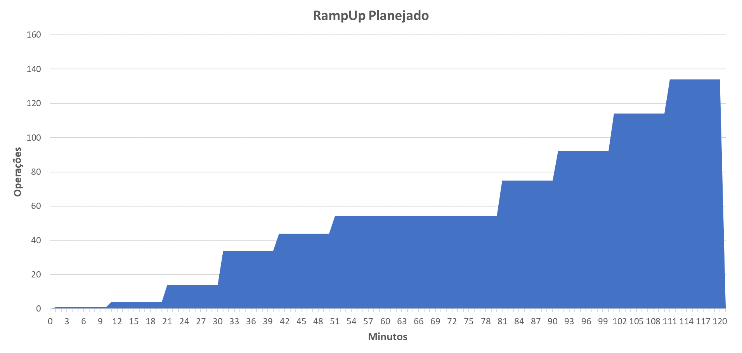
1.Objetivo
- Objetivo do teste é chegar ao ponto de ruptura da aplicação.
- Utilizamos o ramp up ao lado com 6 slaves, alcançando uma média de 74 operações por minuto.

Slide 4
2.Visão Geral
Tempo de Resposta (s)
- Podemos ver que o tempo de resposta foi aumentando durante o teste, conforme o aumento da carga, exemplo no step 6, onde tivemos um tempo total de 20.57 segundos e 429 operações.
23.32
20.22
20.57
15.22
13.24
6.30
5.11
57.88
7.60
25.56
116
10
09
244
08
86
07
64
06
429
Ciclos
Operações
05
130
04
75
03
103
02
73
01
18

Slide 5
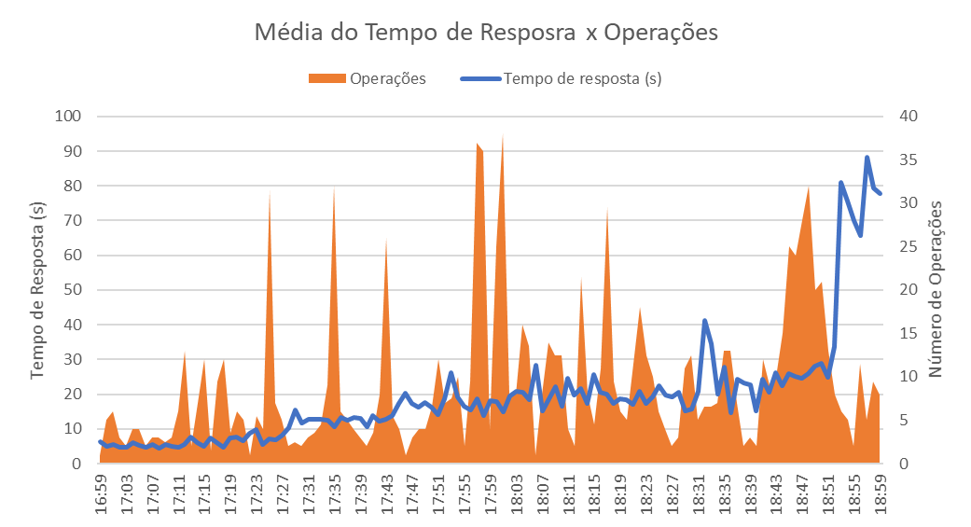
2.Visão Geral
O tempo de resposta se encontrou em constante aumento e podemos ver picos separados de 38 operações por minuto.
No trecho destacado o tempo de resposta aumenta consideravelmente e o número de operações cai para aproximadamente 5 por minuto

Slide 6
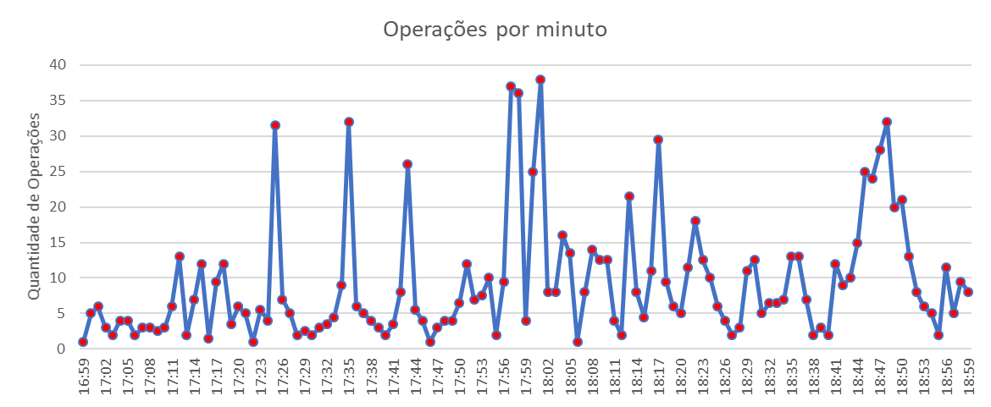
2.Visão Geral
- Houveram picos de vazão alcançando 38 operações, mas a média da aplicação apresentou uma vazão de 7 operações por minuto.

Slide 7
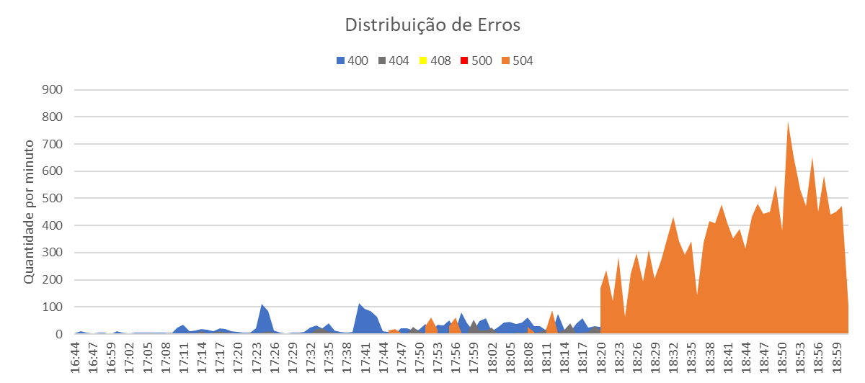
3.Erros
- Avaliando os erros, podemos observar que a partir das 18h20 a quantidade de erros 504 começou a aumentar constantemente e foi assim até o final do teste. Sendo assim, apesar de ocorrerem respostas pontuais da aplicação, consideramos esse o momento de ruptura da aplicação.

Slide 8
4.Utilização de Recursos
O servidor VM TIGUAN apresentou alto consumo de memória durante o período de testes, chegando a atingir mais de 75%.
Já o servidor RANGER, apesar do baixo consumo de memória tivemos um ponto de atenção, pois registramos uma taxa de entrada e saída constante de dados em swap (este recurso utiliza o disco e degrada a performance do ambiente) de até 5mb/s, isso indica uma falta de memória disponível no servidor para a aplicação dos objetos solicitados pela aplicação.
Servidor | CPU | MEM | I/O
VM TIGUAN
VM OUTLANDER
RANGER
STRADA
PRISMA

Slide 9
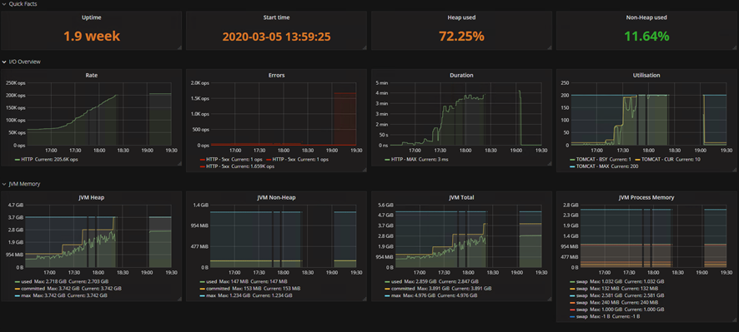
4.Utilização de Recursos
A funcionalidade "Upload de Arquivos" parou de responder durante o teste, analisando os dados de memória da JVM, vemos que ocorreu o esgotamento da Heap por falta de memória fazendo com que até o monitoramento parasse de coletar informações.

Slide 10
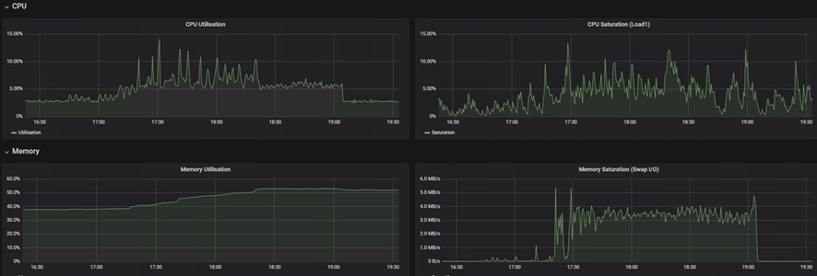
4.Utilização de Recursos
- O servidor “RANGER" em que se encontra o "Upload de Arquivos" registrou alta utilização da área de Swap, o que pode ter sido ocasionado pela falta de memória do servidor.

Slide 11
5.Resultados
Resultado Geral do Teste:
Estressamos o ambiente ao ponto de algumas funcionalidades pararem de responder. A quebra do serviço foi causado pelo esgotamento da memória da JVM.
Recomendações:
Aumentar o número de pods que atendem ao serviço de upload por padrão;
Verificar as regras de auto scaling do OpenShift e priorizar os recursos de memória.

Slide 12

Próximos passos
4
Nova avaliação da aplicação
3
Execução de um novo teste
2
Revisão das configurações do ambiente
1
Implantação das recomendações

Slide 13
Obrigado!

